Slide 1

THIẾT BỊ DẠY HỌC VÀ HỌC LIỆU
1. Giáo viên: SGK, kế hoạch bài dạy, bảng phụ hình 5, hình 7/SGK/T44, phấn màu, thước thẳng, phiếu hoạt động nhóm.
2. Học sinh: SGK, thước thẳng có chia đơn vị, bút dạ, bảng nhóm.

Slide 2











Slide 3
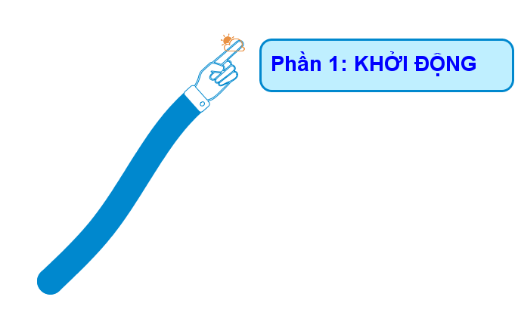
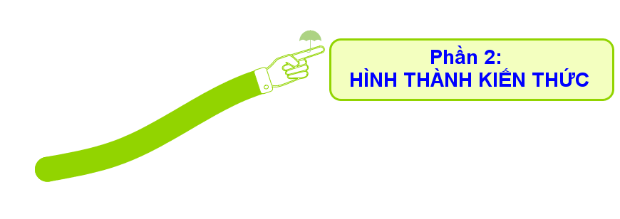





Slide 4


HOẠT ĐỘNG
KHỞI ĐỘNG
Câu 1: Hỏi vật chuyển động được quãng đường là bao nhiêu ki-lô-mét sau giờ?
Hình 5
Câu 2: Làm thế nào để biểu diễn được quãng đường đó thông qua số thực ?
Notes:
GV : Hình 5 mô tả một vật chuyển động từ điểm gốc 0 theo chiều ngược với chiều dương của trục số. Sau giờ , vật đến điểm trên trục số (đơn vị đo trên trục số là ki-lô-mét).

Slide 5
Đặt vấn đề
Hình 5
Trên hình chúng ta thấy vật chuyển động ngược chiều dương với quãng đường là ki-lô-mét. Vậy làm thế nào để biểu diễn quãng đường đó thông qua số thực , thì chúng ta sẽ cùng tìm hiểu qua bài học ngày hôm nay .

Slide 6

NOTES
§3. GIÁ TRỊ TUYỆT ĐỐI CỦA MỘT SỐ THỰC
MATH
Giáo viên:……
Email:…….

Slide 7
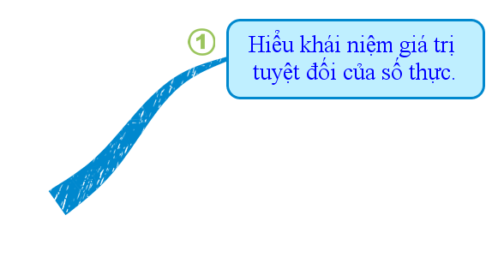
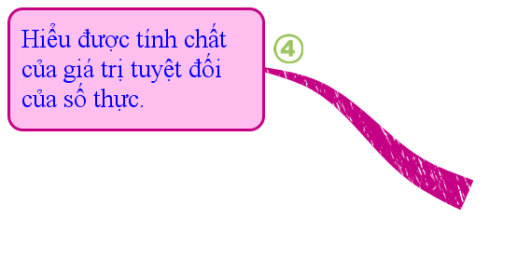


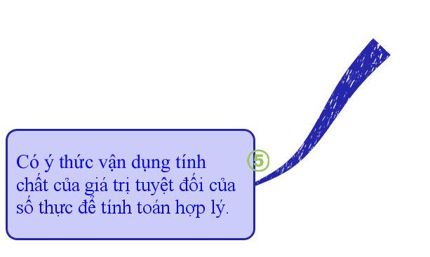
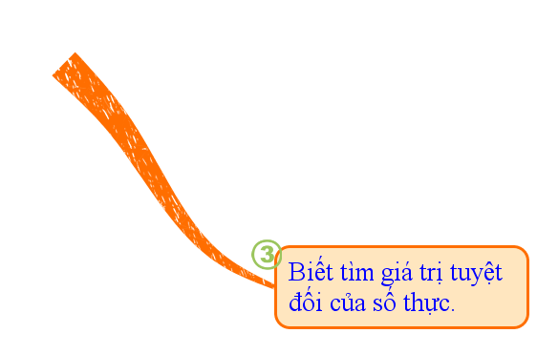

Slide 8

Hình thành kiến thức

Slide 9

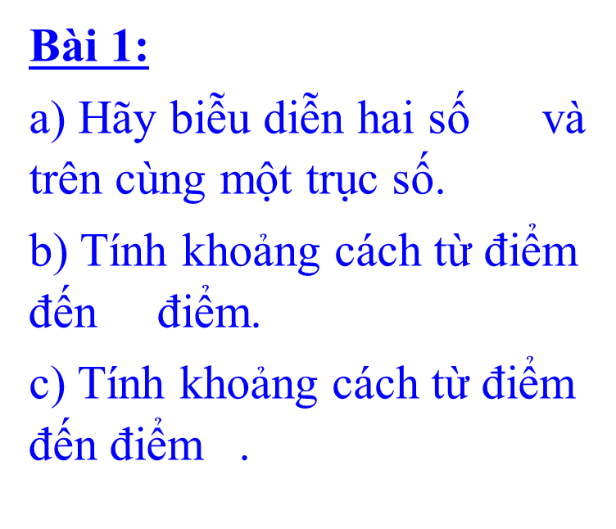
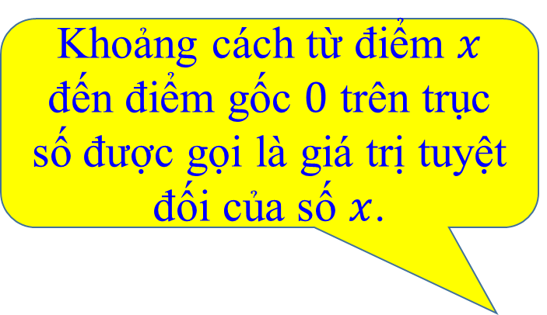
§3. GIÁ TRỊ TUYỆT ĐỐI CỦA MỘT SỐ THỰC
Bài 1:
a) Hãy biễu diễn hai số và trên cùng một trục số.
b) Tính khoảng cách từ điểm đến điểm.
c) Tính khoảng cách từ điểm đến điểm .
I. Khái niệm
a. Hoạt động 1.
a) Biễu diễn hai số và trên cùng một trục số .
b) Khoảng cách từ điểm đến điểm gốc trên trục số là .
Khoảng cách từ điểm $x$ đến điểm gốc $0$ trên trục số được gọi là giá trị tuyệt đối của số $x$.
c) Khoảng cách từ điểm đến điểm gốc trên trục số là .

Slide 10
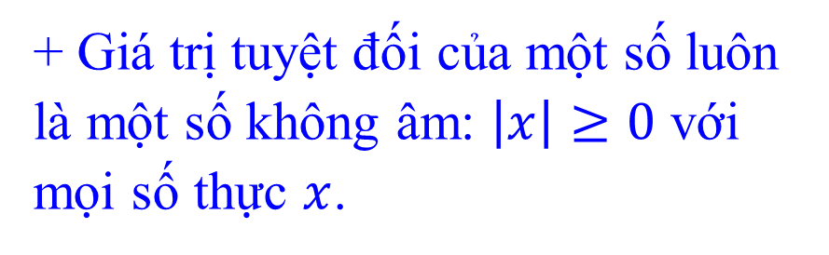
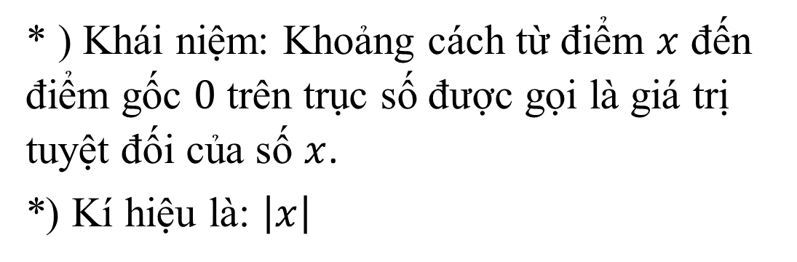

§3. GIÁ TRỊ TUYỆT ĐỐI CỦA MỘT SỐ THỰC
I. Khái niệm
a. Hoạt động 1.
b. Ghi nhớ.
+ Giá trị tuyệt đối của một số luôn là một số không âm: $\left|x\right|≥0$ với mọi số thực $x$.
* ) Khái niệm: Khoảng cách từ điểm $x$ đến điểm gốc $0$ trên trục số được gọi là giá trị tuyệt đối của số $x$.
*) Kí hiệu là: $\left|x\right|$
+ Hai số thực đối nhau có giá trị tuyệt đối bằng nhau.
VD: $\left|5\right|=5$ ; $\left|−5\right|=5$

Slide 11
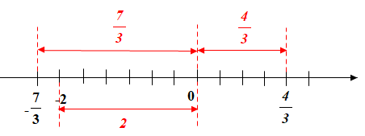
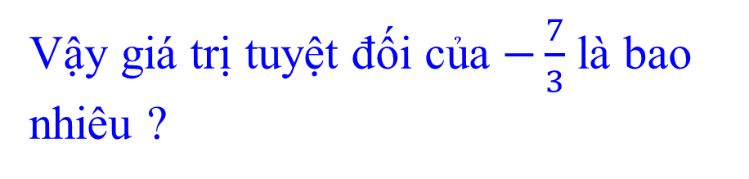
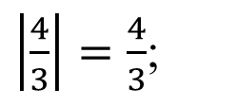
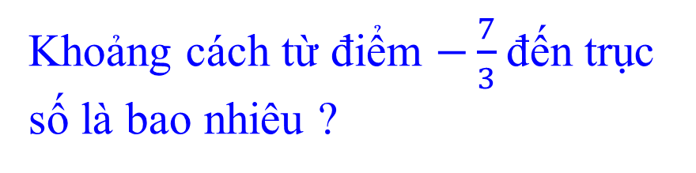
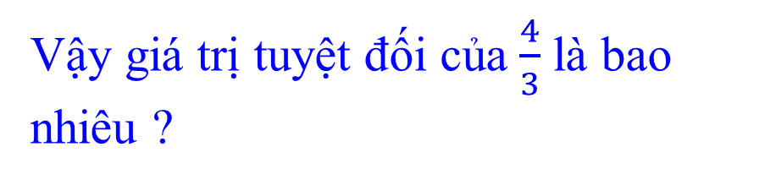
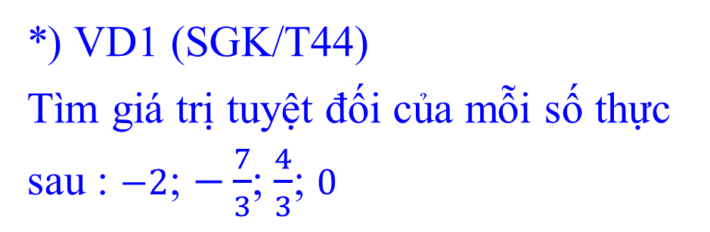
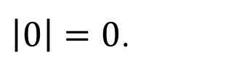
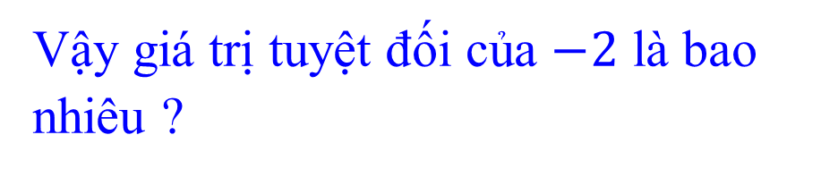
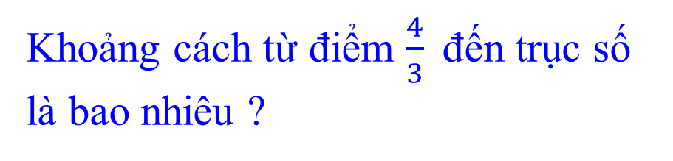
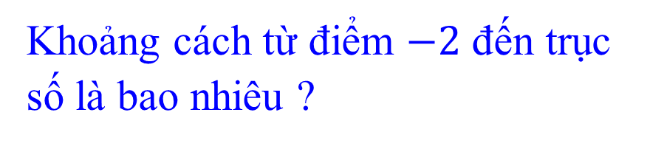
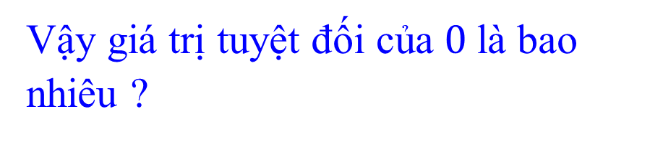

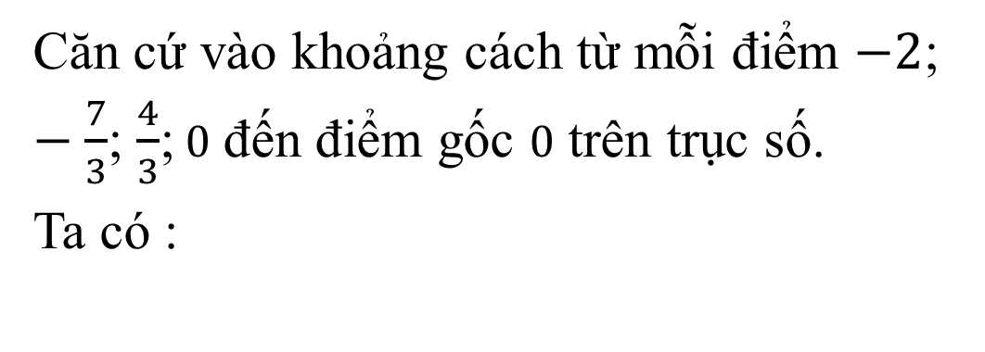

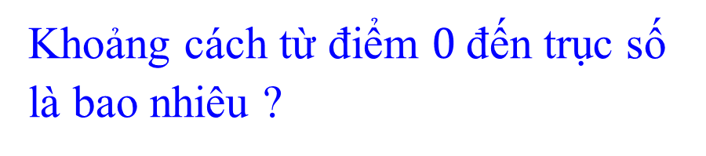
§3. GIÁ TRỊ TUYỆT ĐỐI CỦA MỘT SỐ THỰC
I. Khái niệm
a. Hoạt động 1.
*) VD1 (SGK/T44)
Tìm giá trị tuyệt đối của mỗi số thực sau : $−2$; $−\frac{7}{3}$; $\frac{4}{3}$; $0$
b. Ghi nhớ.
*) VD1 (SGK/T44)
Giải
Ta có thể biểu diễn trên trục số:
Khoảng cách từ điểm $−2$ đến trục số là bao nhiêu ?
Khoảng cách từ điểm $\frac{4}{3}$đến trục số là bao nhiêu ?
Khoảng cách từ điểm $−\frac{7}{3}$đến trục số là bao nhiêu ?
Khoảng cách từ điểm $0$đến trục số là bao nhiêu ?
Căn cứ vào khoảng cách từ mỗi điểm $−2$; $−\frac{7}{3}$; $\frac{4}{3}$;$0$ đến điểm gốc $0$ trên trục số.
Ta có :
Vậy giá trị tuyệt đối của $−\frac{7}{3}$ là bao nhiêu ?
Vậy giá trị tuyệt đối của $−2$ là bao nhiêu ?
Vậy giá trị tuyệt đối của $\frac{4}{3}$ là bao nhiêu ?
Vậy giá trị tuyệt đối của $0$là bao nhiêu ?
$\left|−2\right|=2$;
$\left|−\frac{7}{3}\right|=\frac{7}{3}$;
$\left|\frac{4}{3}\right|=\frac{4}{3}$;
$\left|0\right|=0$.

Slide 12
§3. GIÁ TRỊ TUYỆT ĐỐI CỦA MỘT SỐ THỰC
I. Khái niệm
a. Hoạt động 1.
*) VD2 (SGK/T44)
So sánh giá trị tuyệt đối của hai số thực
b. Ghi nhớ.
*) VD1 (SGK/T44)
trong mỗi trường hợp sau :
*) VD2 (SGK/T44)
a)
Giải
Ta có :
a)
b)
Do
nên
+ Dựa và hình vẽ hãy tìm giá trị tuyệt đối của
của số thực , ?
b)
Ta có :
;
Do
nên
+ So sánh
và
từ đó so sánh giá trị tuyệt
đối của
và .

Slide 13
§3. GIÁ TRỊ TUYỆT ĐỐI CỦA MỘT SỐ THỰC
I. Khái niệm
Bài 1: So sánh giá trị tuyệt đối của hai số thực
a. Hoạt động 1.
trong mỗi trường hợp sau:
b. Ghi nhớ.
c. Áp dụng.
a)
Bài 1:
Giải
a) Ta có :
b)
Do
nên
b) Ta có :
+ Dựa và hình vẽ hãy tìm giá trị tuyệt đối của
của số thực ?
và
nên
+ So sánh
từ đó so sánh giá trị tuyệt
đối của
và .

Slide 14
§3. GIÁ TRỊ TUYỆT ĐỐI CỦA MỘT SỐ THỰC
I. Khái niệm
II. Tính chất
a) Hoạt động 2 :
Tìm
trong mỗi trường hợp sau :
a)
; b)
; c)
Giải
a)
(2đ)
d)
; e)
b)
(2đ)
+ Cả lớp làm việc nhóm theo cặp đôi tìm giá trị tuyệt đối .
c)
(2đ)
.
d)
(2đ)
+ Đại diện báo cáo , các nhóm nhận xét chấm chéo 2 bạn .
(2đ)
.
e)

Slide 15
§3. GIÁ TRỊ TUYỆT ĐỐI CỦA MỘT SỐ THỰC
I. Khái niệm
II. Tính chất
a) Hoạt động 2 :
+ Nếu là số dương thì giá trị tuyệt đối của là chính nó: .
b) Tính chất : ( SGK/Tr45)
+ Nếu là số âm thì giá trị tuyệt đối của là số đối của nó: .
*) Nhận xét :
nếu
+ Giá trị tuyệt đối của là : .
nếu
*) VD3 . Tìm :
c. Áp dụng.
.
*) VD3
Giải

Slide 16
§3. GIÁ TRỊ TUYỆT ĐỐI CỦA MỘT SỐ THỰC
I. Khái niệm
II. Tính chất
a) Hoạt động 2 :
*)VD4 . Tìm số thực ,biết:
a)
b) Tính chất : ( SGK/Tr45)
*) Nhận xét :
b)
nếu
c)
nếu
c. Áp dụng.
*)VD4 .
Giải
a) nên hoặc
b) nên hay
c) Do với mọi số thực nên không có số thực nào thỏa mãn .

Slide 17
§3. GIÁ TRỊ TUYỆT ĐỐI CỦA MỘT SỐ THỰC
I. Khái niệm
II. Tính chất
a) Hoạt động 2 :
*) VD5 : Trên trục số, tính độ dài của đoạn thẳng AB trong mỗi trường hợp sau :
a)
b)
b) Tính chất : ( SGK/Tr45)
*) Nhận xét :
nếu
nếu
c. Áp dụng.
*)VD5 .
Giải
Ta có :
a)
b)

Slide 18
§3. GIÁ TRỊ TUYỆT ĐỐI CỦA MỘT SỐ THỰC
I. Khái niệm
II. Tính chất
a) Hoạt động 2 :
b) Tính chất : ( SGK/Tr45)
*) Nhận xét :
nếu
nếu
c. Áp dụng.
Chú ý : Giả sử điểm , lần lượt biểu diễn hai số thực , khác nhau trên trục số .
Độ dài đoạn thẳng là :

Slide 19





HOẠT ĐỘNG LUYỆN TẬP
Bài tập nhóm
Luyện tập 2 : Tìm
;
;
;
Luyện tập 3 : Cho . Tính giá trị của mỗi biểu thức sau :
a)
;
b)
;
c)
a) Nhóm 1: L/t 2
c) Nhóm 3: L/t 3 câu b
b) Nhóm 2: L/t 3 câu a
d) Nhóm 4: L/t 3 câu c

Slide 20


HOẠT ĐỘNG LUYỆN TẬP
Luyện tập 2 : Tìm
;
;
;
Giải
Notes:
Hoạt động nhóm Bài 1, chia lớp thành 6 nhóm, mỗi nhóm làm 1 hình vẽ.

Slide 21
HOẠT ĐỘNG LUYỆN TẬP
Luyện tập 3 : Cho . Tính giá trị của mỗi biểu thức sau :
a)
;
b)
;
c)
Giải
Vì nên
b)
c)
a)
Notes:
Hoạt động nhóm Bài 1, chia lớp thành 6 nhóm, mỗi nhóm làm 1 hình vẽ.

Slide 22
STT | TIÊU CHÍ ĐÁNH GIÁ | ĐIỂM TỐI ĐA | ĐIỂM ĐẠT ĐƯỢC | GHI CHÚ
1 | Số lượng thành viên đầy đủ. | 1
2 | Tổ chức làm việc nhóm: phân công nhóm trưởng, thư kí, phân công công việc, kế hoạch làm việc… | 1
3 | Các thành viên tham gia tích cực vào hoạt động nhóm. | 1,5
4 | Tạo không khí vui vẻ và hòa đồng giữa các thành viên trong nhóm. | 1,5
5 | Nhóm báo cáo: + Trình bày rõ ràng, mạch lạc, dễ hiểu + Trả lời được các câu hỏi của GV, nhóm khác. | 2,5
 | Nhóm không báo cáo: + Lắng nghe và chú ý các nhóm báo cáo . + Đưa ra được câu hỏi cho nhóm báo cáo, GV.
6 | Thực hiện tốt các yêu cầu trong phiếu làm việc. | 2,5
 | TỔNG | 10
Notes:
GV : Hình 5 mô tả một vật chuyển động từ điểm gốc 0 theo chiều ngược với chiều dương của trục số. Sau giờ , vật đến điểm trên trục số (đơn vị đo trên trục số là ki-lô-mét).

Slide 23
Vận dụng
Câu 1: Hỏi vật chuyển động được quãng đường là bao nhiêu ki-lô-mét sau giờ ?
Trả lời:
Vật đã chuyển động được quãng đường là: (km)
Hình 5
Câu 2: Làm thế nào để biểu diễn được quãng đường đó thông qua số thực ?
Trả lời:
Để biểu diễn được quãng đường đó thông qua số thực , ta sử dụng giá trị tuyệt đối của .
Notes:
GV : Hình 5 mô tả một vật chuyển động từ điểm gốc 0 theo chiều ngược với chiều dương của trục số. Sau giờ , vật đến điểm trên trục số (đơn vị đo trên trục số là ki-lô-mét).

Slide 24
Vận dụng
NOTES
Bài 1/ SGK . Tìm
;
;
;
MATH
Giải
Giáo viên:……
Email:…….

Slide 25




TRÒ CHƠI THỬ TÀI TRẠNG TÍ
Phiếu bài tập

Slide 26

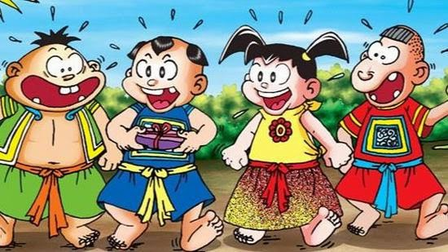

THỬ TÀI TRẠNG TÍ
Notes:
Mời 6 HS chia làm 2 đội chơi, mỗi đội chọn 1 câu hỏi, đội nào trả lời đúng được nhiều câu hỏi hơn thì đội đó chiến thắng

Slide 27
GIỚI THIỆU
Một hôm nhóm bạn Trạng Tí, Sửu Ẹo, Dần Béo và Cả Mẹo, muốn xin phép đi chơi nhưng thầy Đồ Kiết yêu cầu phải trả lời đúng các câu hỏi thì nhóm bạn sẽ được đi chơi
Các em hãy giúp nhóm bạn được đi chơi bằng cách vượt qua hết các câu hỏi của thầy Đồ Kiết nhé!
Mời 6 bạn chơi . Chia làm 2 đội chơi, mỗi đội chọn 1 câu hỏi, đội nào trả lời đúng được nhiều câu hỏi hơn thì đội đó chiến thắng.

Slide 28




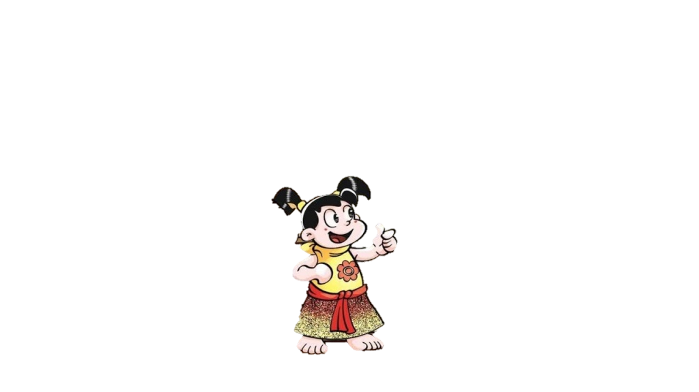


1
2
3
4
5

Slide 29


Câu 1: Chọn câu đúng . Nếu thì:
A.
C.
B.
D.

Slide 30

Câu 2: Chọn câu đúng . Nếu thì:
A.
C.
B.
D.

Slide 31


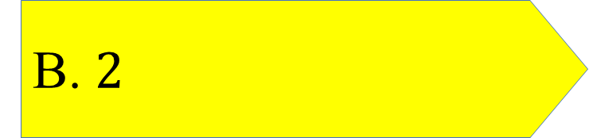
Câu 3: Giá trị tuyệt đối của ( -1,5) là:
A. -1,5
C. 1,5
B. $2$
D. $−2$

Slide 32
Câu 4: Giá trị tuyệt đối của là :
A.
C.
B.
D.

Slide 33
Câu 5: Chọn khẳng định sai:
A.
C.
B.
D.

Slide 34


CHÚC MỪNG CÁC EM!

Slide 35
Tìm tòi, mở rộng
CÓ THỂ EM CHƯA BIẾT
Khi ta đã biết phép cộng, phép nhân số thực dương thì ta có thể thực hiện phép cộng, phép nhân số thực tuỳ ý. Cụ thể, ta có thể thực hiện phép cộng, phép nhân hai số thực âm hoặc hai số thực khác dấu bằng cách sử dụng giá trị tuyệt đối của số thực.
Muốn cộng hai số thực âm, ta cộng hai giá trị tuyệt đối của chúng rối đặt dấu "-”" trước kết quả nhận được.
Muốn cộng hai số thực khác dấu không đối nhau, ta tìm hiệu hai giá trị tuyệt đối của chúng (số lớn trừ đi số nhỏ) rồi đặt trước kết quả tìm được dấu của số có giá trị tuyệt đối lớn hơn.
Muốn nhân hai số thực âm, ta nhân hai giá trị tuyệt đối của chúng.
Muốn nhân hai số thực khác dấu, ta nhân hai giá trị tuyệt đối của chúng rồi đặt dấu “_” trước kết quả nhận được.
NOTES
Giáo viên:……
Email:…….

Slide 36


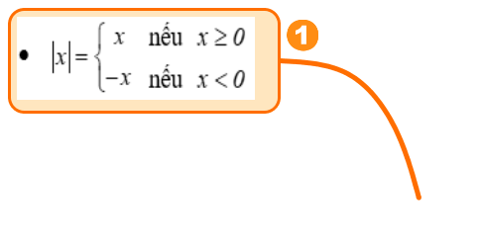
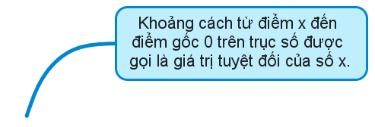
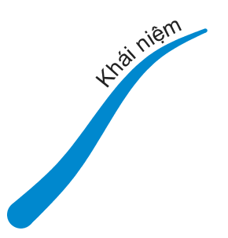
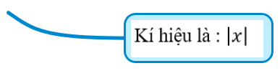
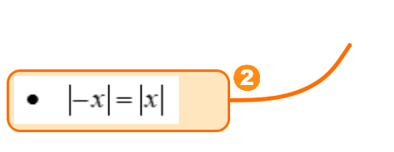
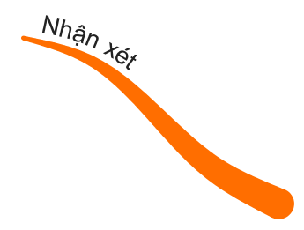



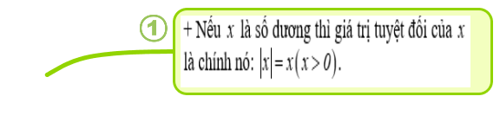
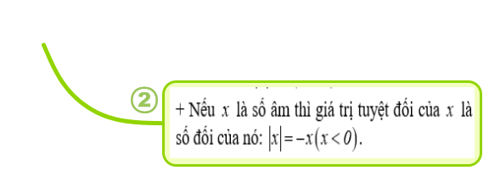
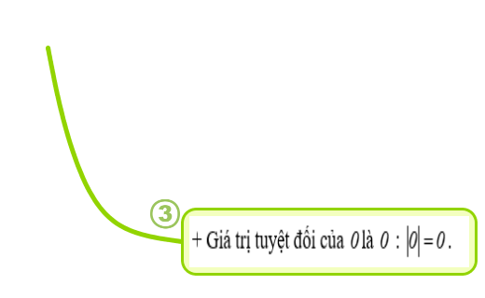
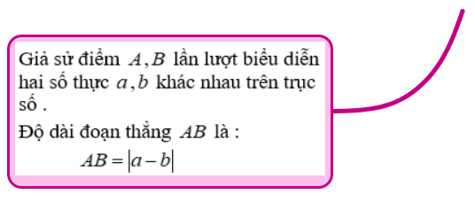
HƯỚNG DẪN học ở nhà
- Học bài theo SGK và vở ghi.
- BTVN: Bài 2; 3/ Trang 47 (SGK).
-Tiết sau luyện tập.

